Slide 1
Prosjektskisse
Foreldre og nærmiljø på Haugerud
ICDP Norge i samarbeid med Bydel Alna og forskjellige aktører på Haugerud
Nordisk konferanse 2023
Ved Heidi Westborg Steel, Anne Haga og Almas Ali

Slide 2
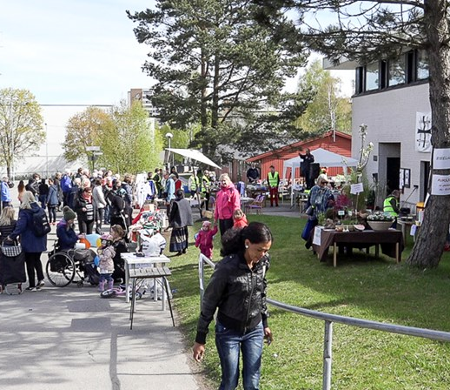
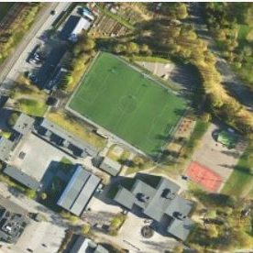
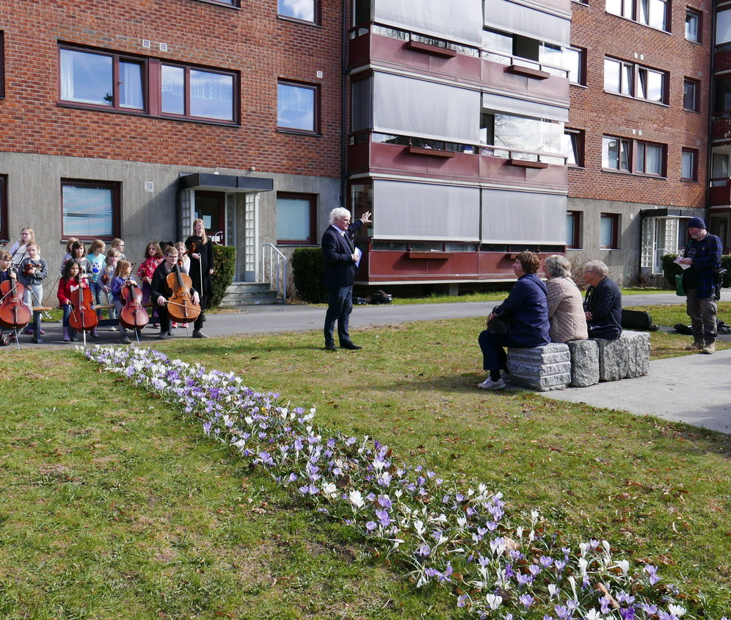
Drømmen om Haugerud Nærmiljø
I samarbeid med sentrale nærmiljøaktører på Haugerud, utvikle en inkluderende og støttende foreldrekultur basert på bærekraftig gjennomføring av foreldrestøtteprogrammet ICDP.
Dette viser seg på antall foreldre som deltar på foreldremøter, fritidstilbud, er med i foreldregrupper, lager sine egne oppfølgingsgrupper, engasjerer seg i nærmiljøspørsmål, er natteravnere og som «går mellom husa». Noe kan telles, men det meste kan kjennes. En indikator er også at når vanskeligheter oppstår er foreldre en part for å være med å bidra til at det løses så raskt som mulig.

Slide 4
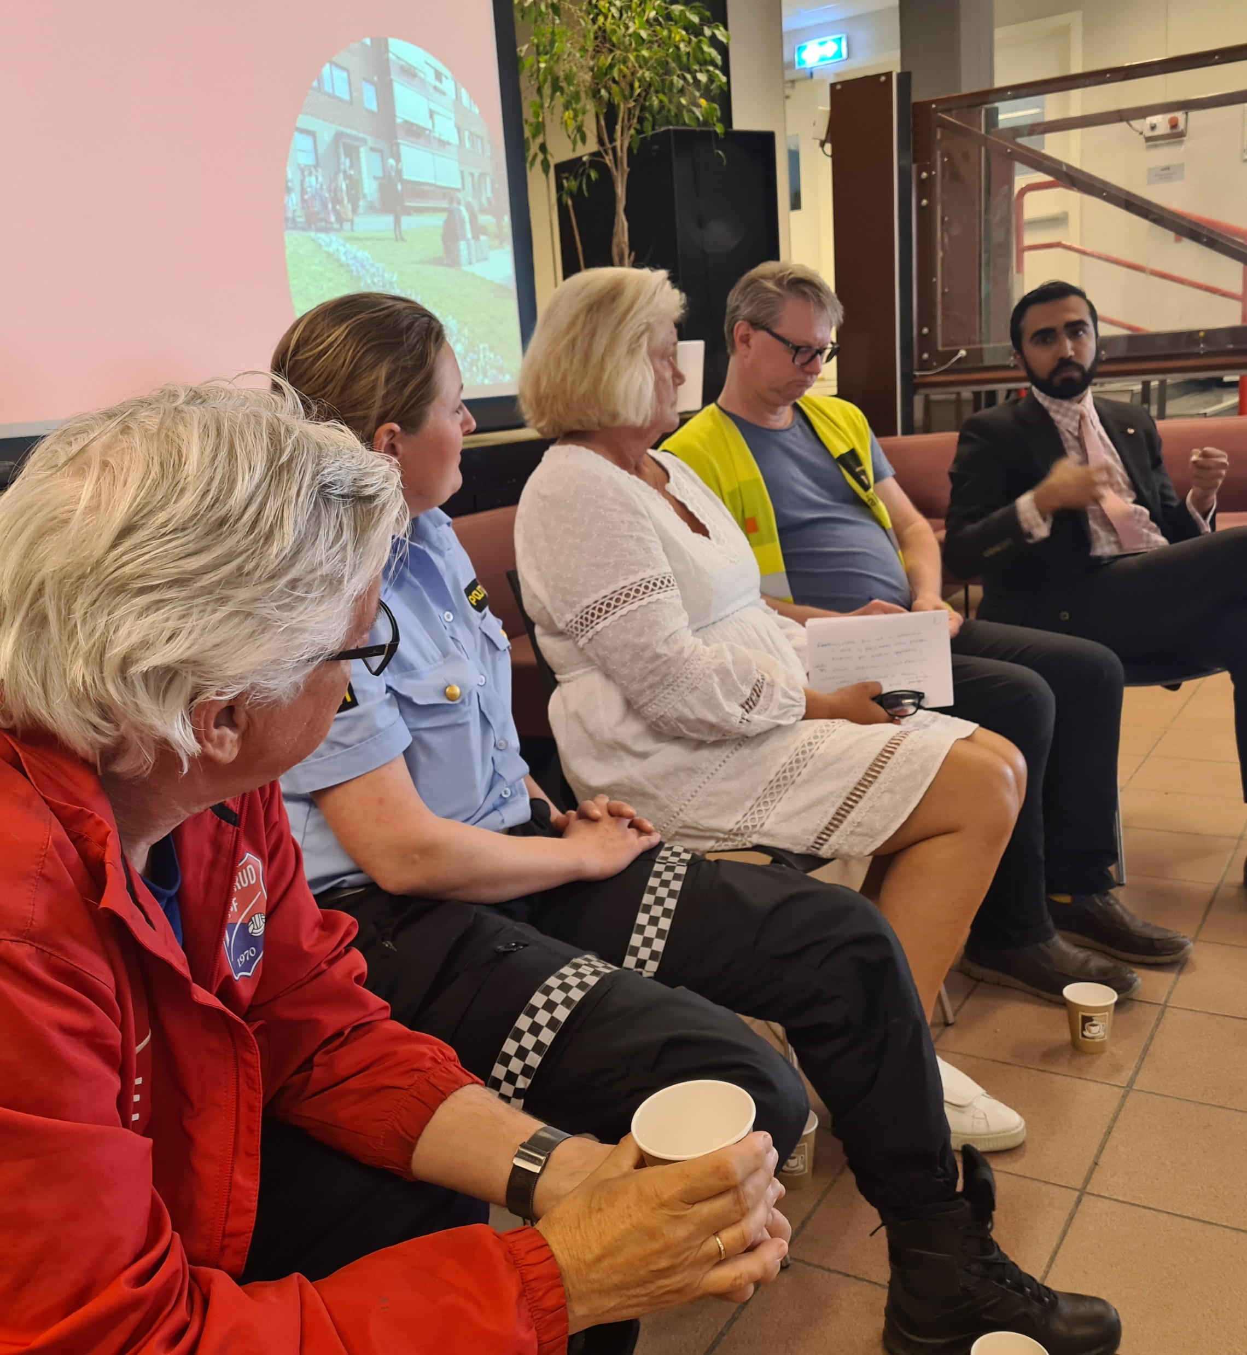
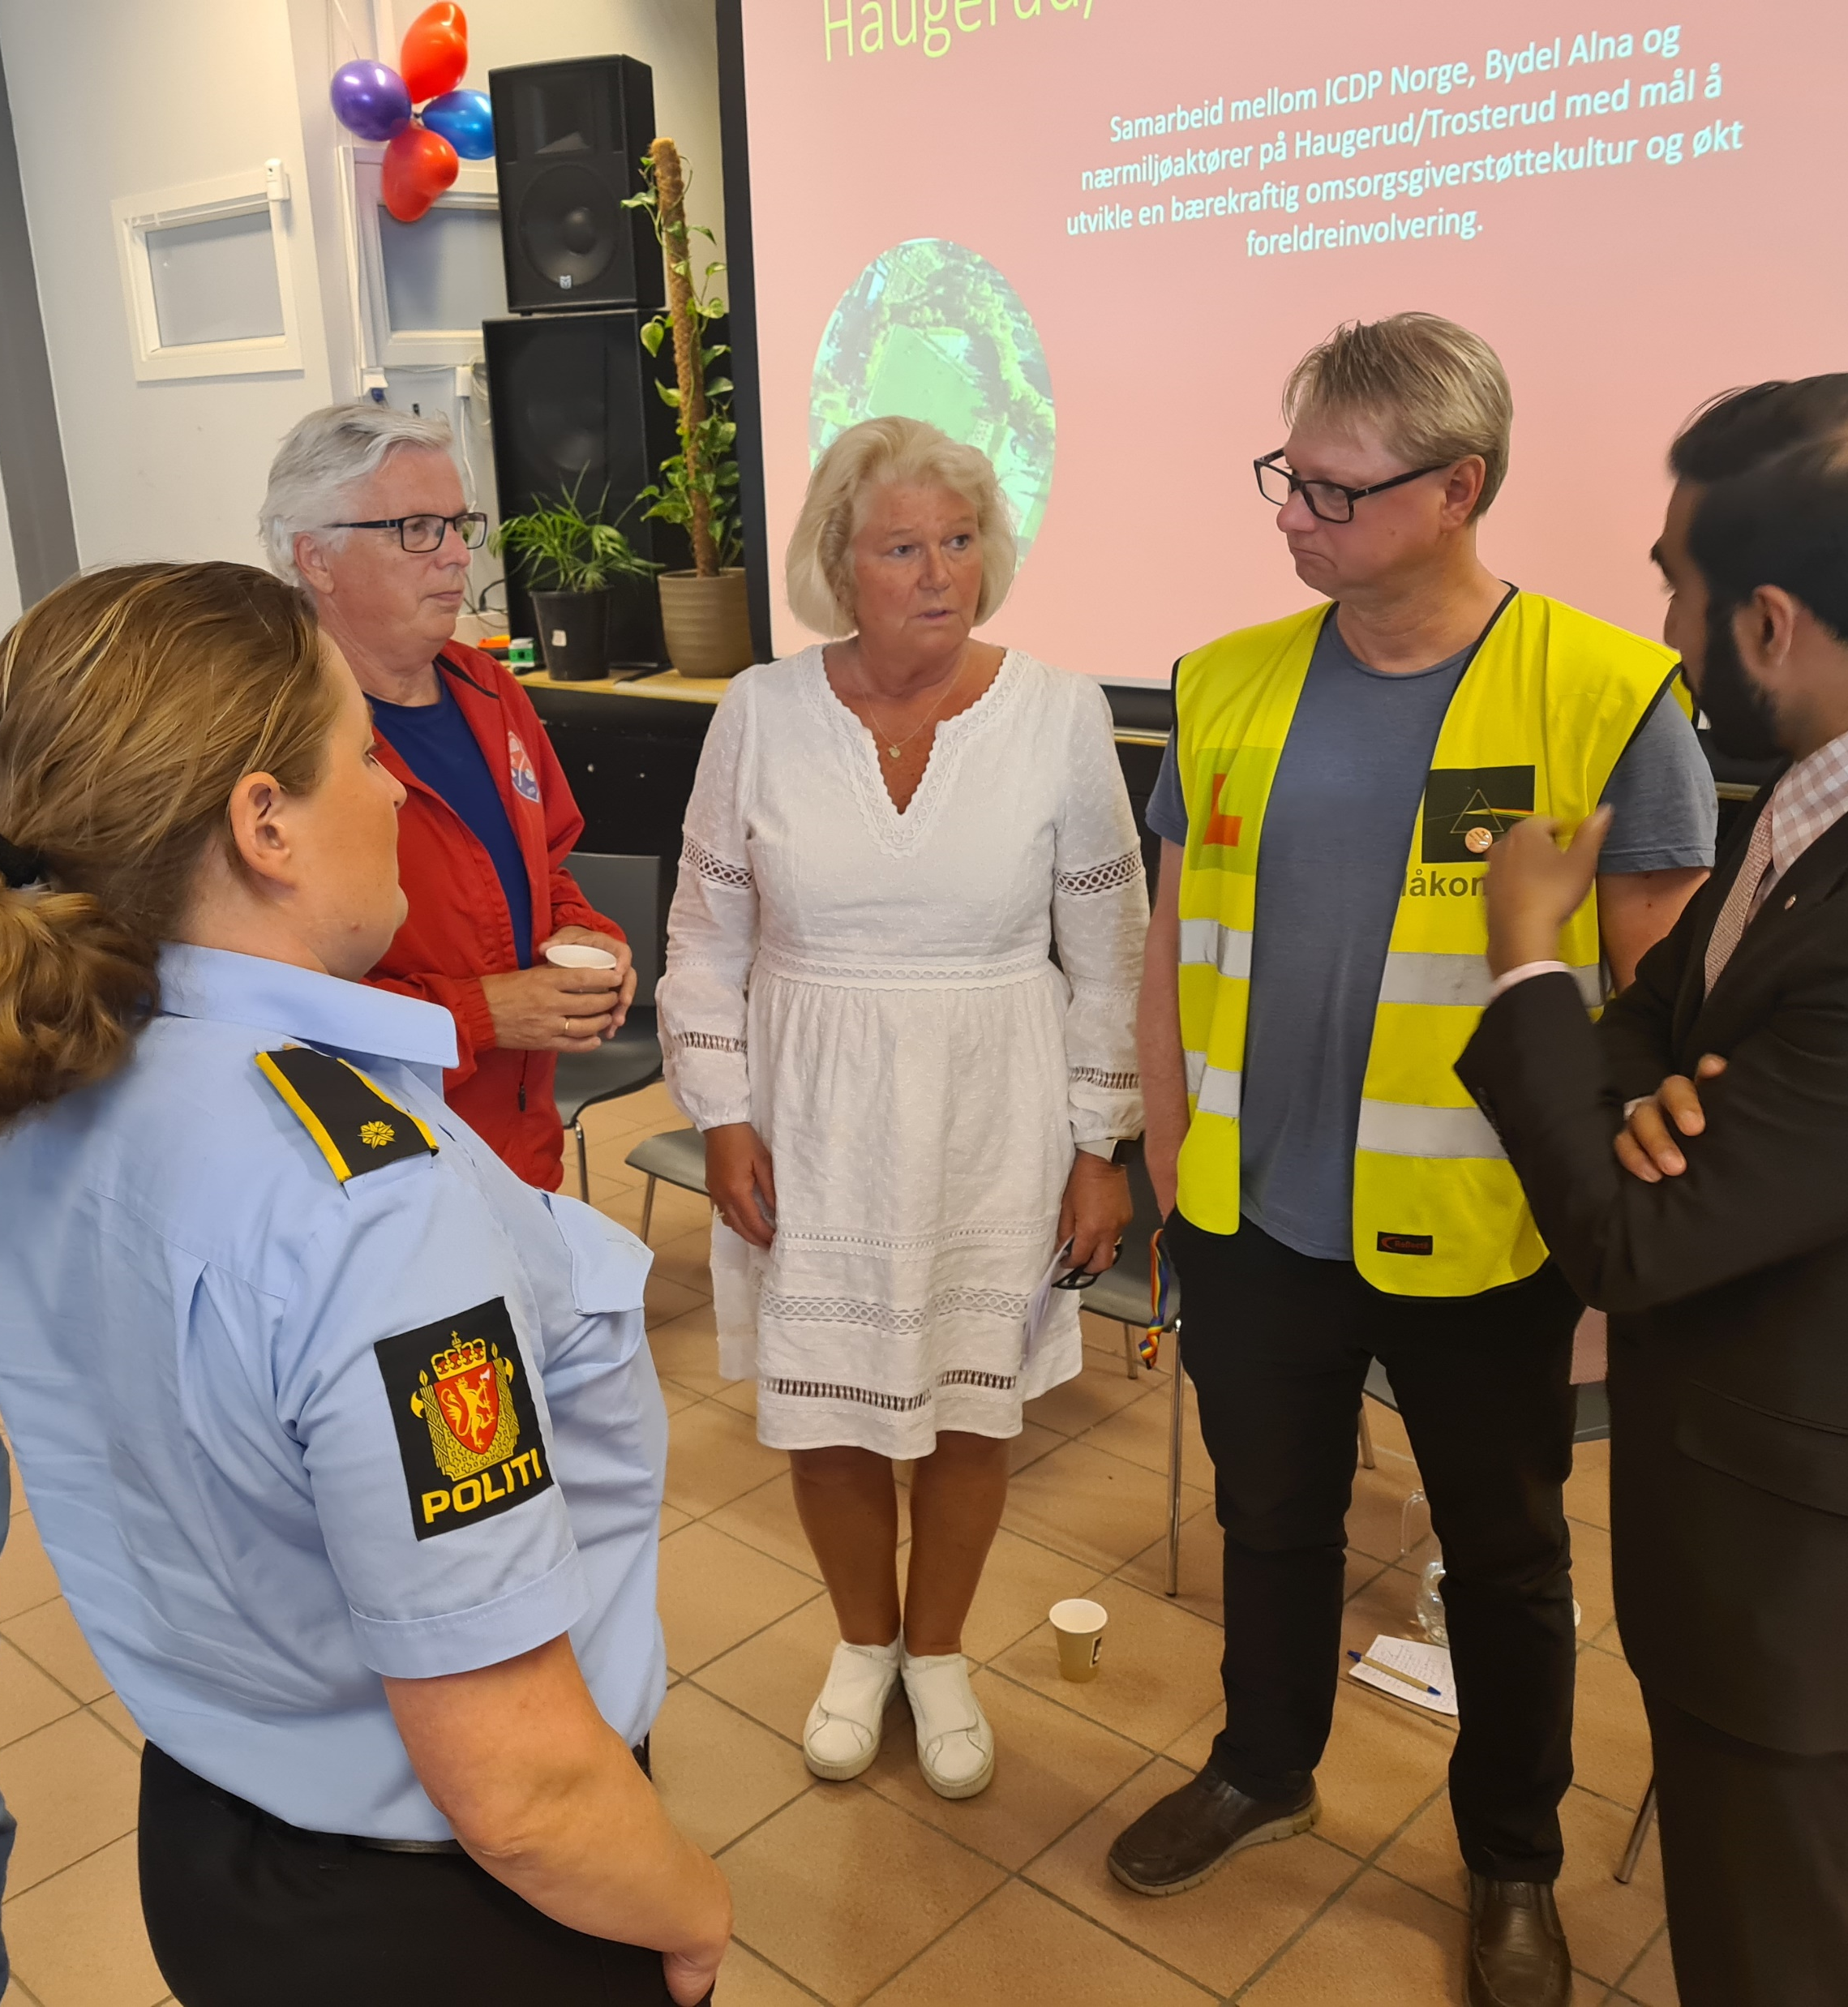

Slide 5
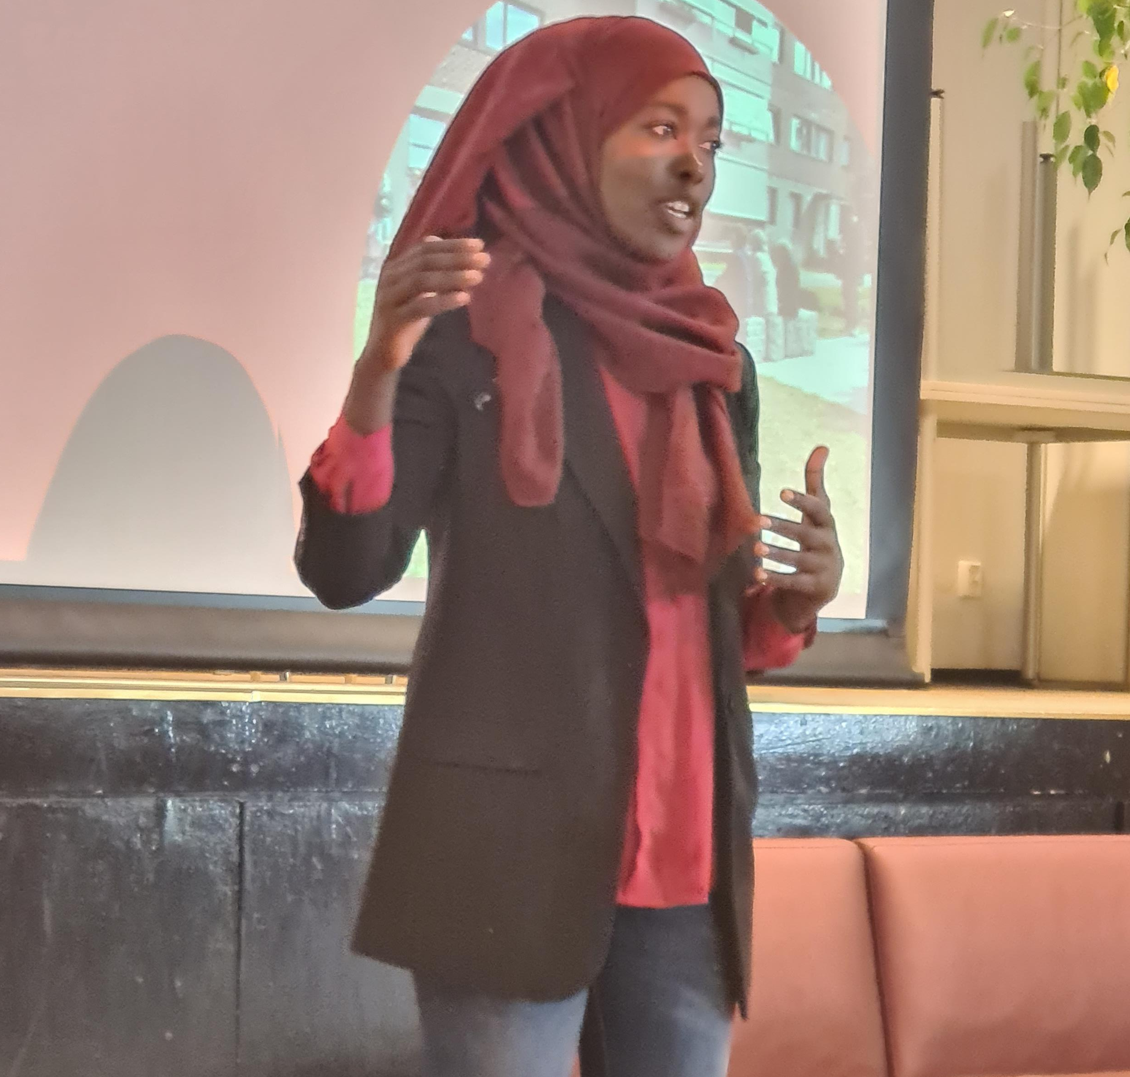
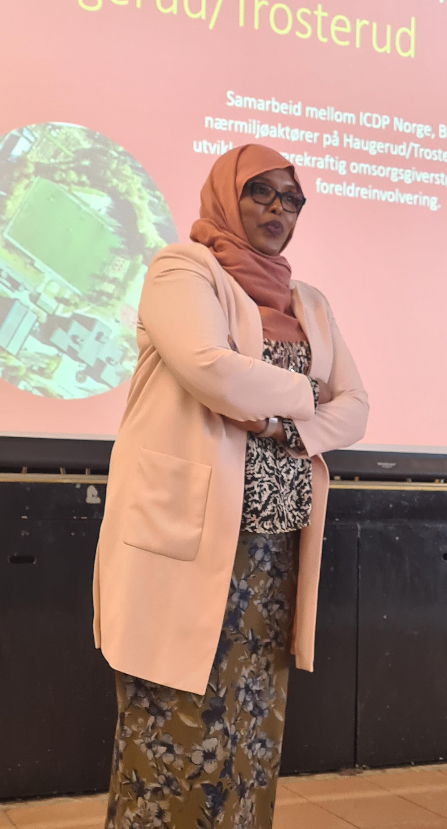
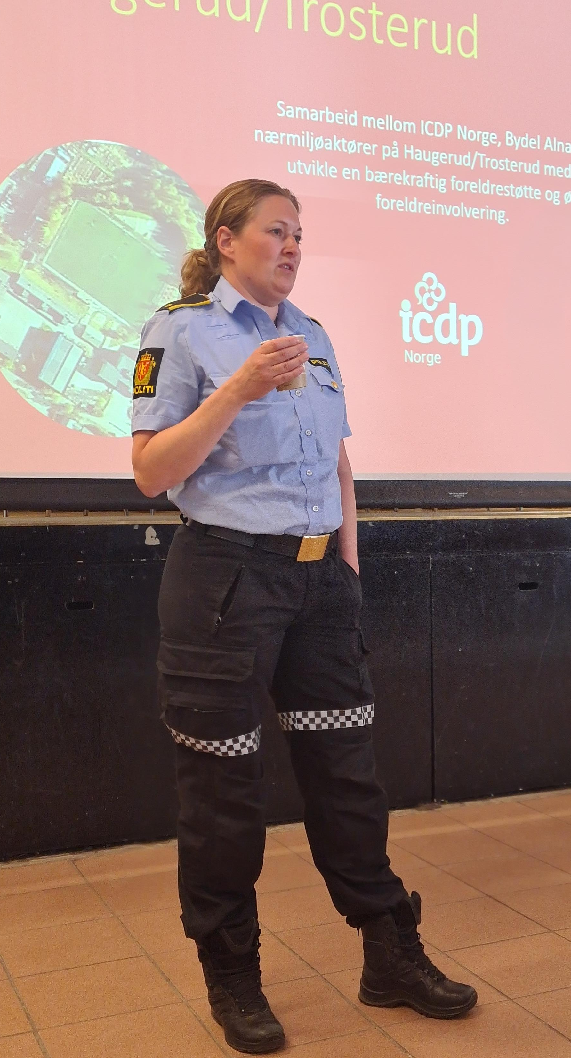

Slide 6
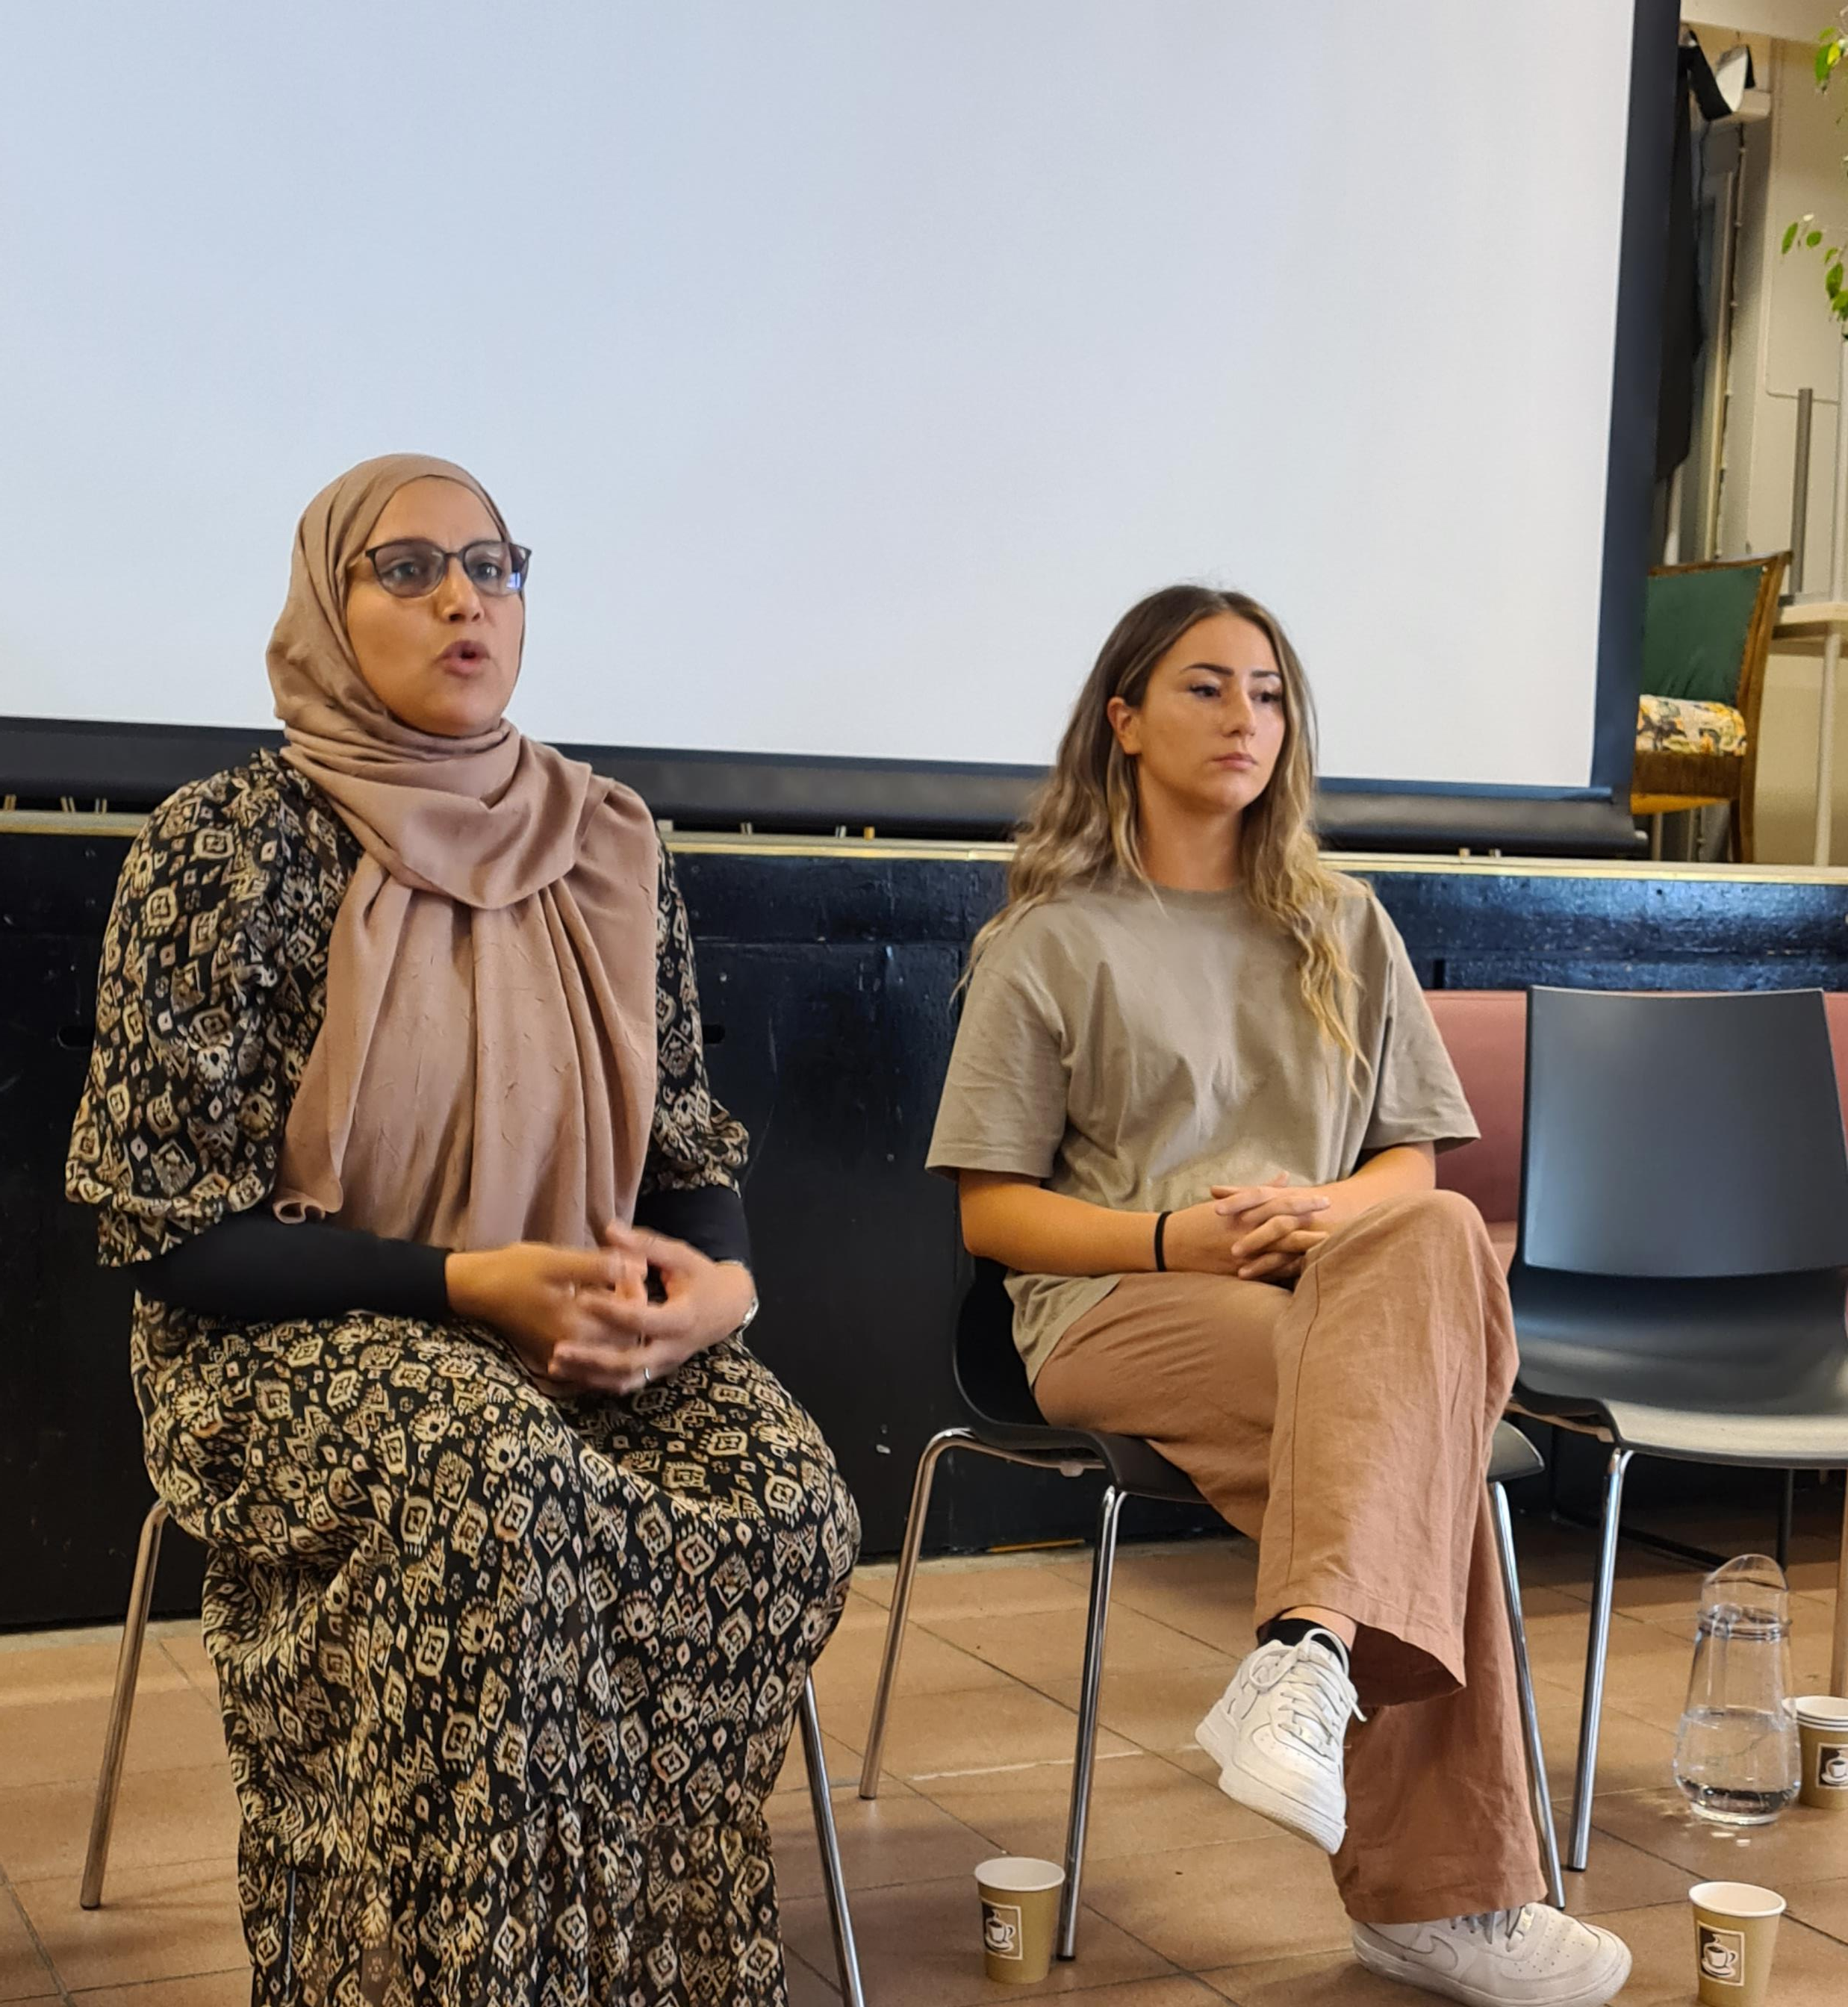
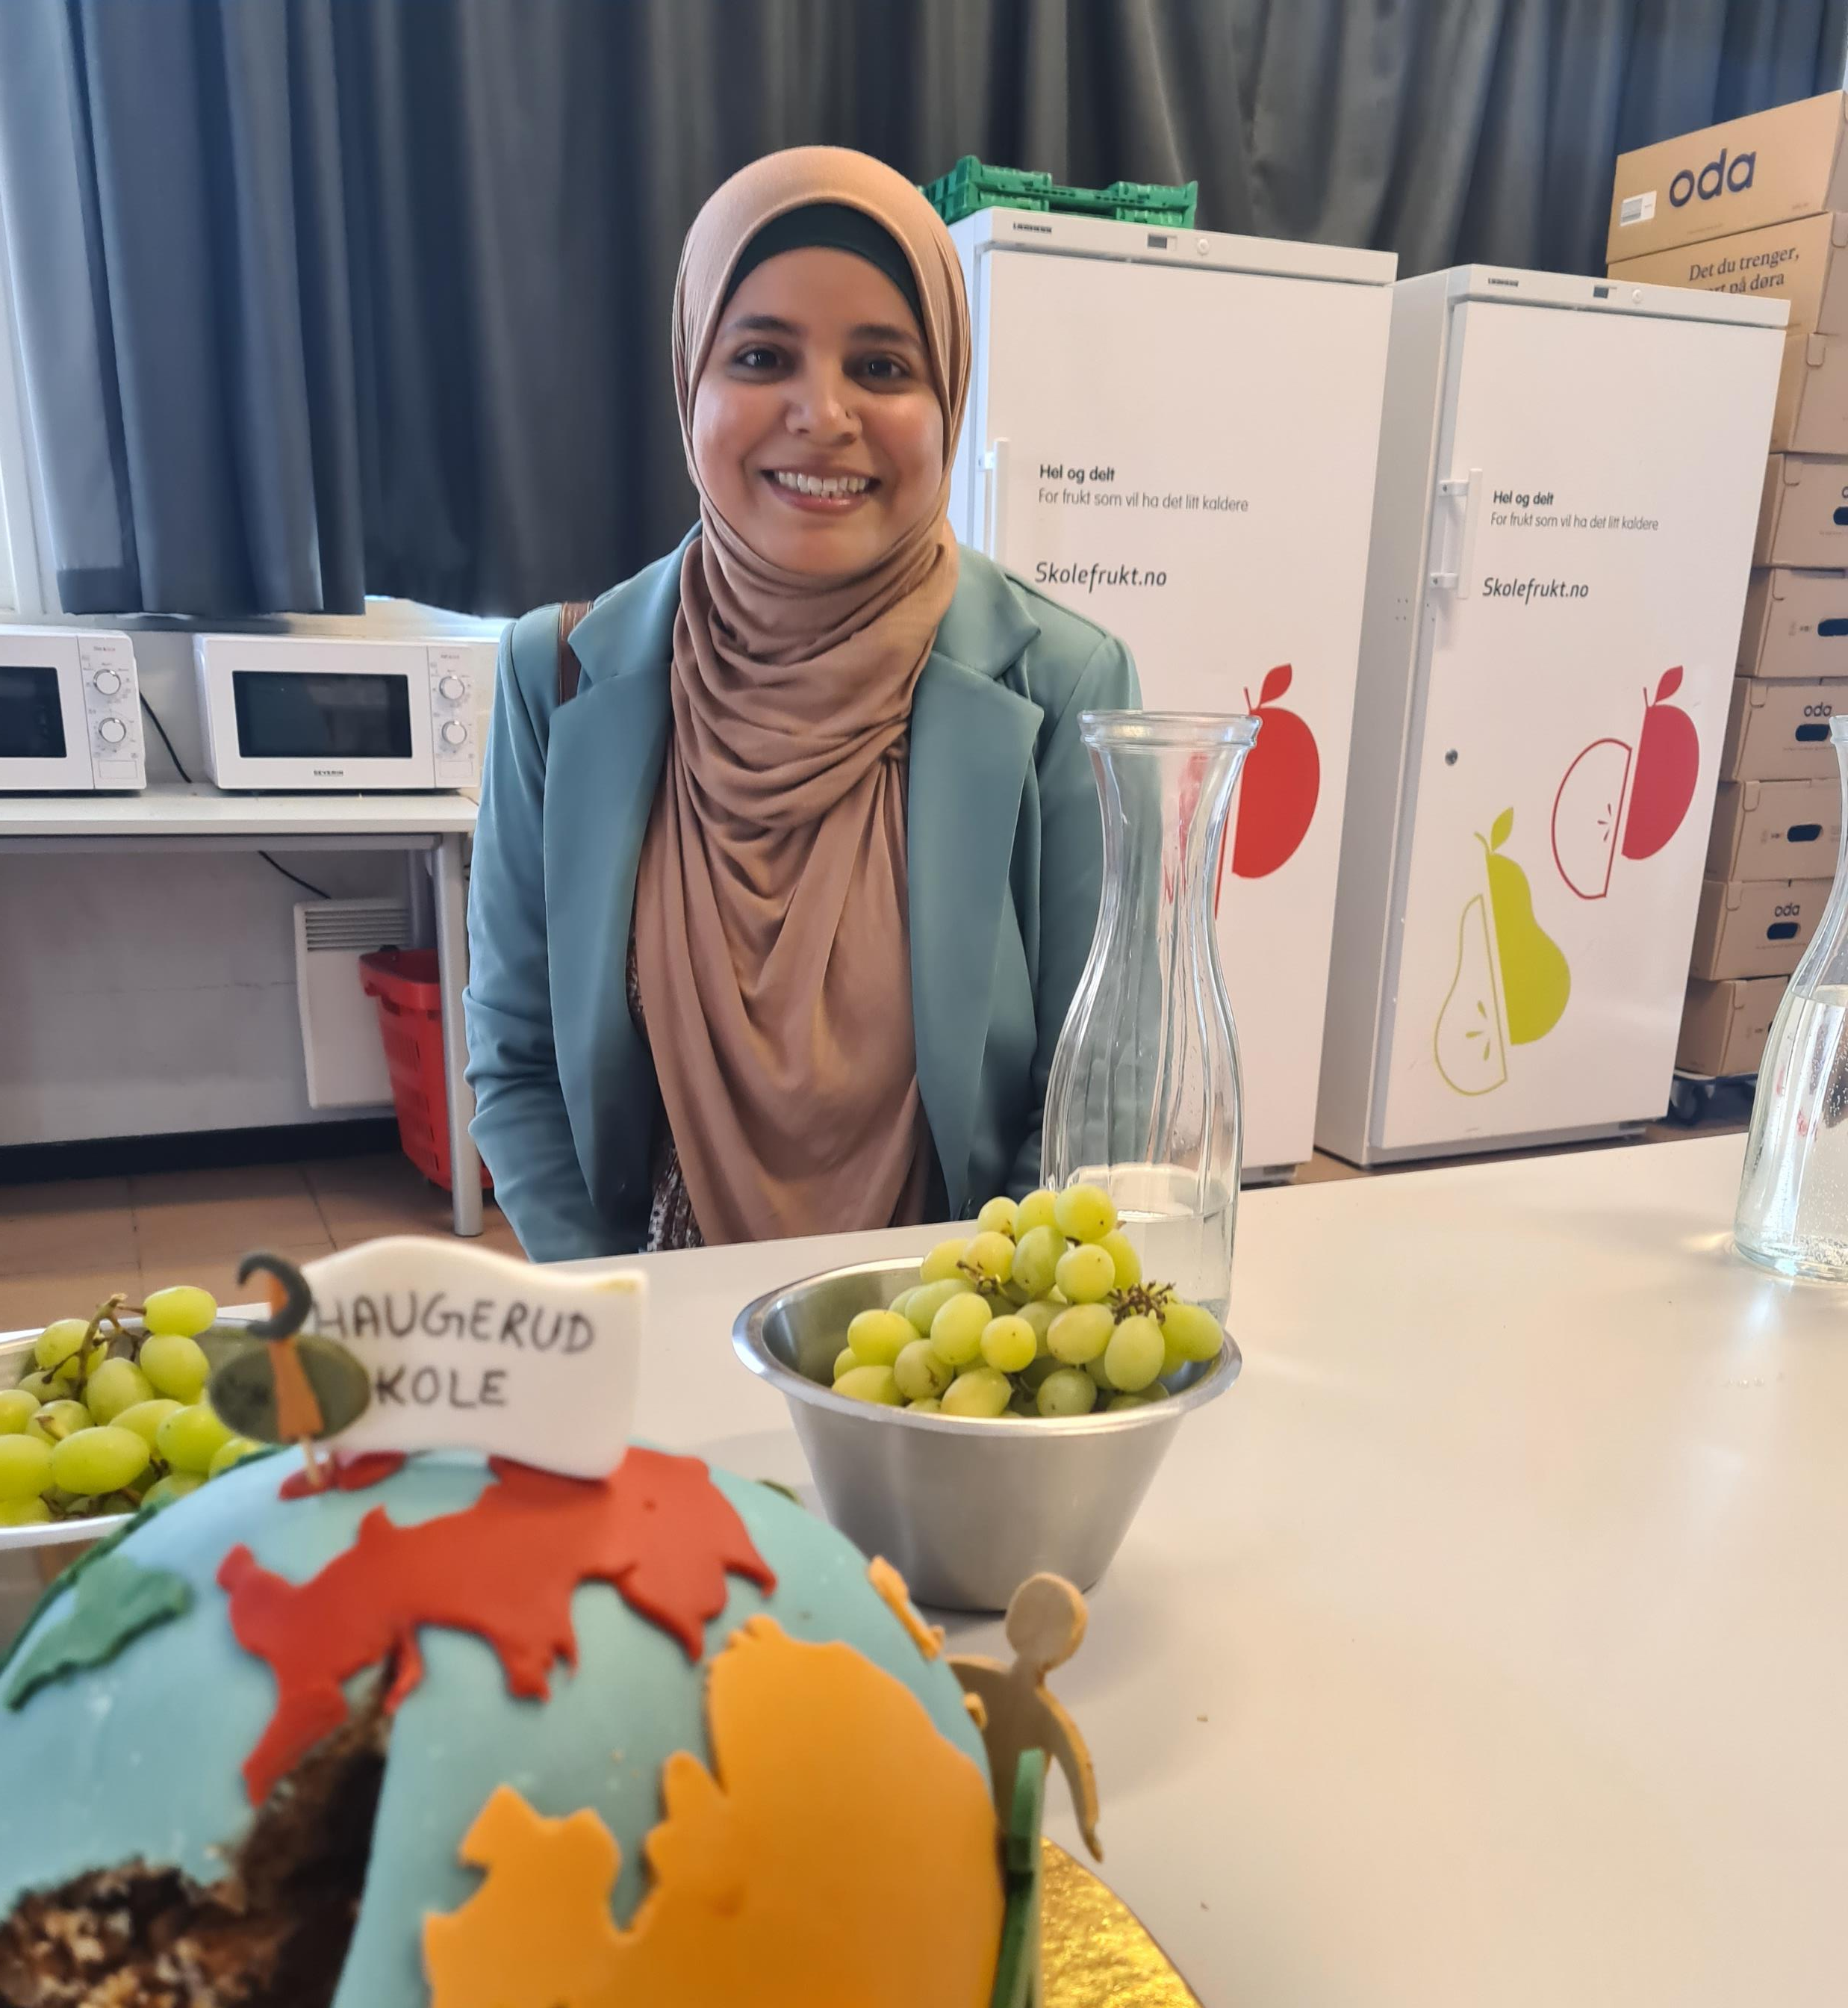

Slide 7
ICDP i Alna bydel - historisk
Historien om ICDP i Alna
Startet i 2003 første gruppene (urdu) via barnevernet.
Siden helgegrupper for fedre (urdu).
2005 Bydels satsning på forebygging - 2 trenere. Egen koordinator siden 2008 knyttet til Fagsenter for barn og unge.
Siden 2007 årlige opplæring. Tverrfaglig satsning mellom fagsenteret for barn og unge, barnehagesektoren, helsestasjon, barnevern – i tillegg til samarbeid med skolene, NAV og frivillige organisasjoner.
Kontinuerlig grupper på urdu. Mer sporadisk på andre språkgruppersom arabisk, polsk, tamilsk, persisk, russisk etc.
Andre versjoner: Grupper for foreldre til barn med funksjonsnedsettelse og foreldre til ungdom.
Egen barnehageplan – med egen ICDP trener. Foreldregrupper og grupper for ansatte

Slide 8
ICDP i Alna bydel – i dag
Gjennomførte ICDP-grupper i 2022
Planlagte ICDP-grupper i 2023
2 grupper, Urdu, åpen barnehage, utvidet minoritetsversjon
1 gruppe, Regnbuen bhg. For foreldre til barn med spesielle behov
1 gruppe, Åpen barnehage, standard norsk, småbarnsforeldre,
1 gruppe, Trosterud/ Haugerud skole , minoritetsversjon, på norsk
1 gruppe, Barneslottet bhg., minoritetsversjon, på norsk
1 gruppe, ungdomsforeldre, Bydelshuset
1 gruppe, tyrkisk minoritetsversjon. Januar -23
1 gruppe arabisk, minoritetsversjon, for introduksjonsprogrammet, evnt . andre? Jan –23
1 gruppe barnehagebarns foreldre, Fagerholt bhg. andre? Februar-23
Ungdomsforeldre april-23 ?
2-4 grupper, urdu
Ellingsrudåsen skole, standard norsk. Vår-23
1 gruppe for foreldre til barn med spesielle behov, i løpet av 2023.
Veilederopplæring??

Slide 9
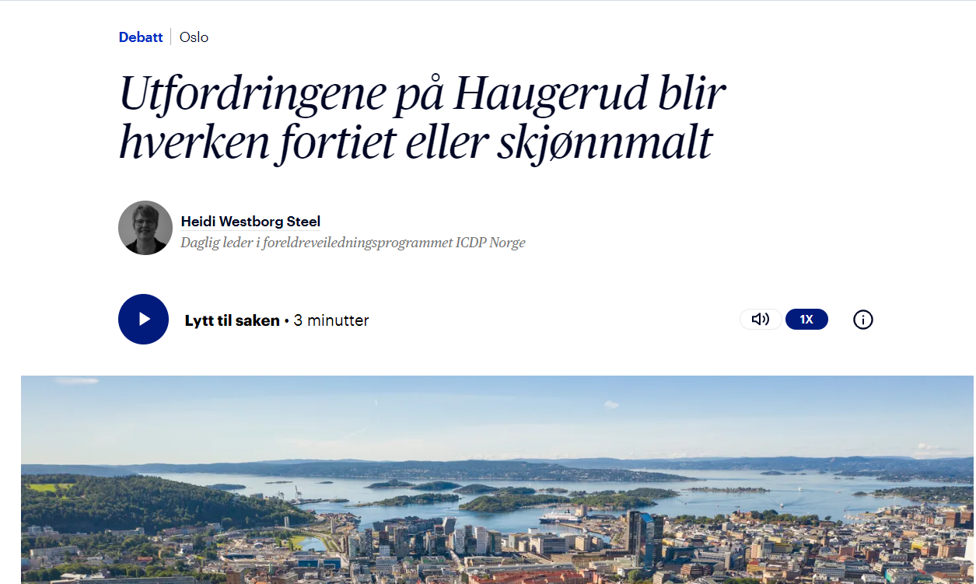

Slide 10
Oppsummering vurdering ICDP i Alna
RESSURSER
SAMARBEIDSFORUMET inkludert en Whatsapp gruppe på Haugerud initiert av Politiet.
Bydel - Har en langsiktig satsning på ICDP.
Bydel – Tidligere prosjekt ICDP ift radikalisering (ungdom).
Bydel – Prioritet på ledernivå. Mye dedikasjon.
Bydel – Satsning barn og unge med tett samarbeid… (2017-2019)
Gode eksempler på effekt av satsninger på barn og unge på Furuset.
ICDP ligger inn i de fleste handlingsplaner. Søkt mye prosjektmidler.
Mange ICDP-prosjekt og trene ICDP-veiledere i Alna bydel siden starten på 2000-tallet.
Mange har med seg ICDP-filosofi som en naturlig del av seg og sitt virke.
Flere av aktørene som ønsker å delta i prosjektet har allerede ICDP-veiledere/trenere internt, andre kjenner godt til programmet.
UTFORDRINGER
Noe økt uro i nærmiljøet etter pandemien (Få fakta fra barnevern og politi).
Det finnes ikke samhandlingsarenaer med fokus på foreldrene.
Det er blitt investert i mange avsluttede ICDP-prosjekt gjennom mange år.
Mange ICDP-veiledere blir inaktive etter noen år – noen er sovende fordi prosjektet ikke har midler, noen har sosialfaglig jobber på dagtid, i tillegg til oppfølging av familier på fritiden, der det å ha ICDP-grupper etter arbeidstid blir krevende over tid.
Krevende å fortsette å sikre tverrfaglig samarbeid.
Økonomi har alltid vært et stort dilemma. (Betale for å være med i gruppa. Overtid?/avspasering i stedet… Lovpålagte tjenester.).

Slide 11
Om Haugerud «landsbyen»
Enormt engasjement over lang tid – både fra kommune og bydel og frivillighet
Tverrfaglig forum – Alna Sør (Skjønhaug til Teisen skole) – Idrettsforeninger inkl. – snakker igjennom hvor det er utfordringer. (Skolen følger med på dagtid, Idrettforeningen følger med på kveldstid. Men noen bortenfor reach… hjelper ikke med flere fritidstilbud til dem. Andre tiltak må til.
Haugerud samarbeidsforum – Whatsapp gruppe –utover SALTO (Sammen lager vi et tryggere Oslo som er kun bydel).
Områdeløft – Ny satsning Prosjekt Stedsidentitet (prate opp, bli kjent med kvalitetene som du ikke er kjent med)..
Hva skjer på Haugerud – FB-gruppe
Ukentlige samhandlingsmøter mellom etater i bydelen – egen satsning
Velfungerende med mange som prater godt sammen. Haugerud er å regne som trygt!
Vanligvis lite trøbbel, men utfordrende den siste måneden – kanskje mer utfordrende etter pandemien. Mye er normal utfordringer når det er mange ungdom. Men det går fort på sms.
Gode skoler som arbeider systematisk
Målet er «FLERE FOLK UT MELLOM HUSA»
Viktig å snakke Haugerud opp! Lett å snakke om det som er negativt. Medias rolle! Jf. prosjekt Stedsidentiet.
Bygge nærmiljø for småbarnsforeldre….
Artikkel i Aftenposten; «Vi er ikke redde for volden, men for at voksne skal gi oss opp…..»
91 år gamle – for strenge for unge – vi må gi dem kjærlighet.
Kontinuerlig arbeid! Må og kan aldri slippe tak! - jf. erfaring med ICDP satsning gjennom mange år.

